Slide 1

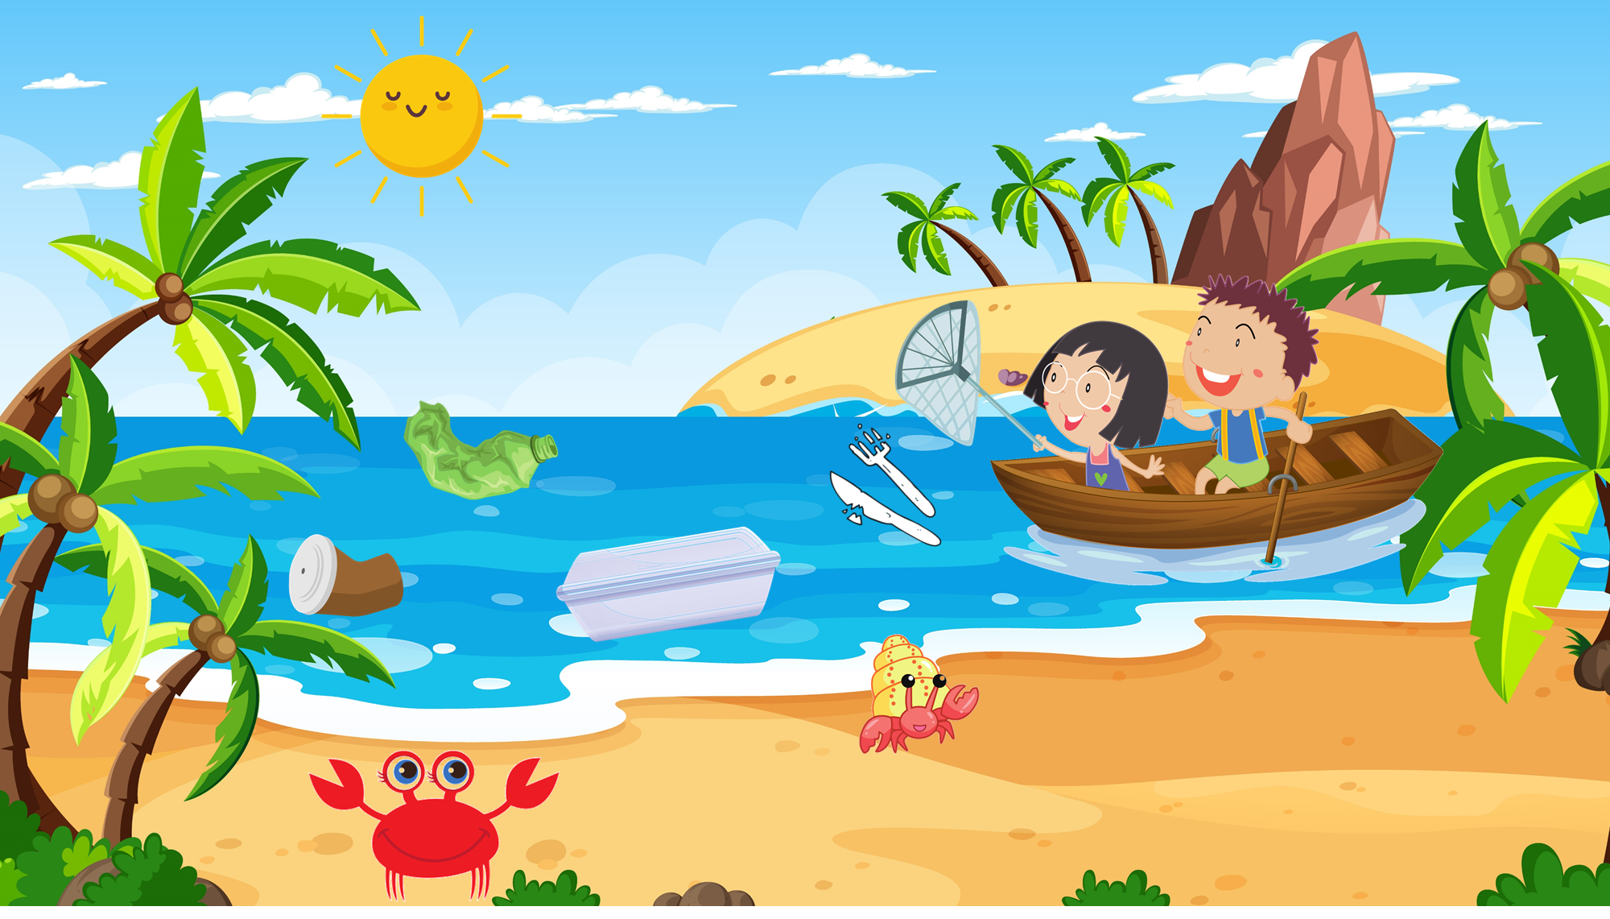
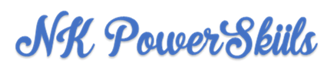
CỨU LẤY BIỂN XANH

Slide 2


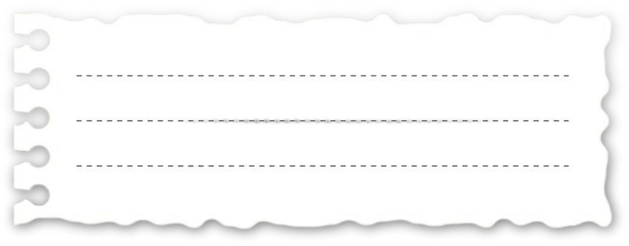
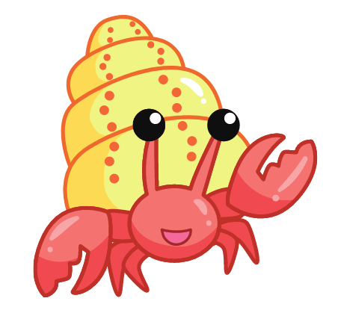
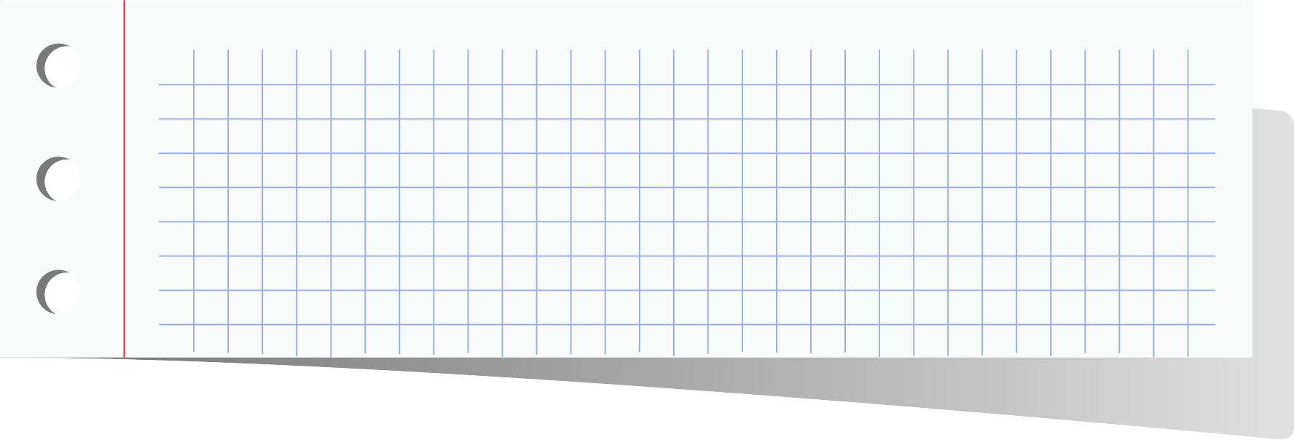

1. Bài trước em đã học bài gì?
Đáp án:
Chơi chong chóng

Slide 3
2. Chong chóng thường làm bằng gì?
Đáp án: Giấy

Slide 4
3. Thân dài đầu nhọn có bi,
Nếu đè lên giấy chữ thì ra ngay
- Là cái gì?
Đáp án: Cái bút

Slide 5

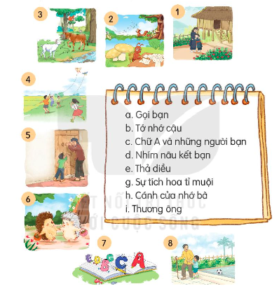
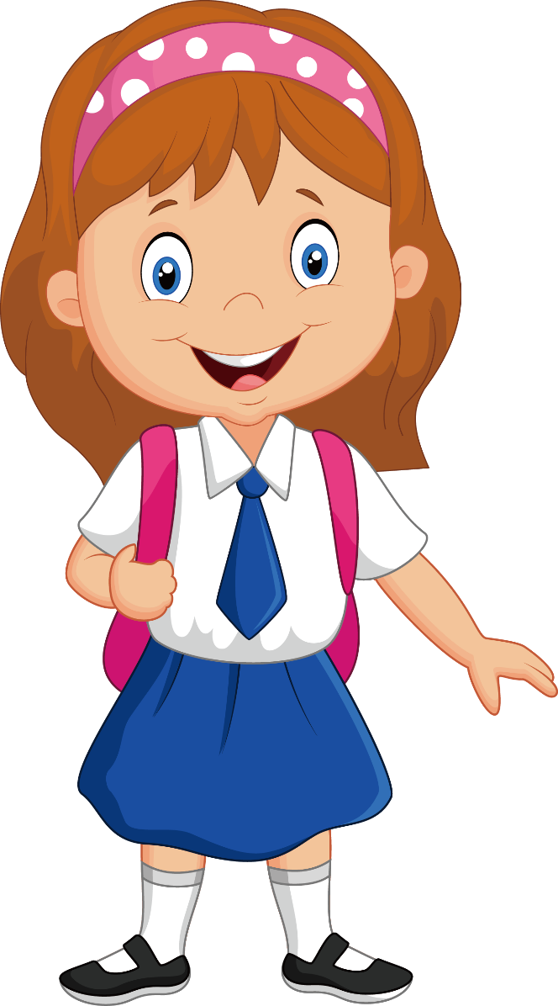

Nhìn tranh đoán tên các bài đã học

Slide 6


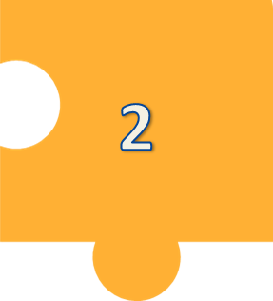
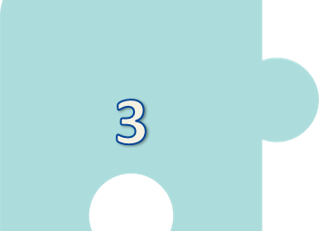

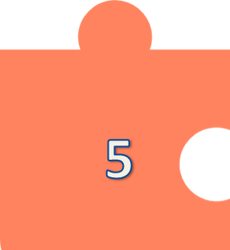

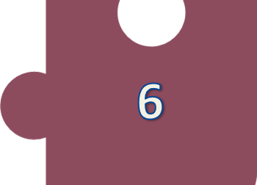

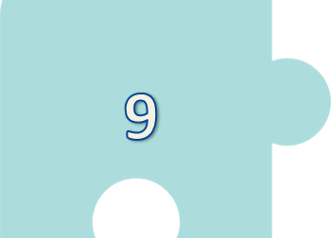
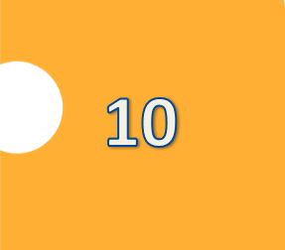
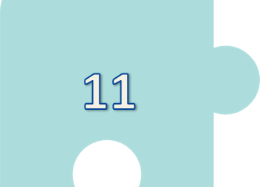

MẢNH GHÉP MAY MẮN
Notes:
Click vào mảnh ghép để tới câu hỏi
Click vào sao ở góc để quay lại slide này
Chơi xong click vào sao để tới bài tiếp theo

Slide 7
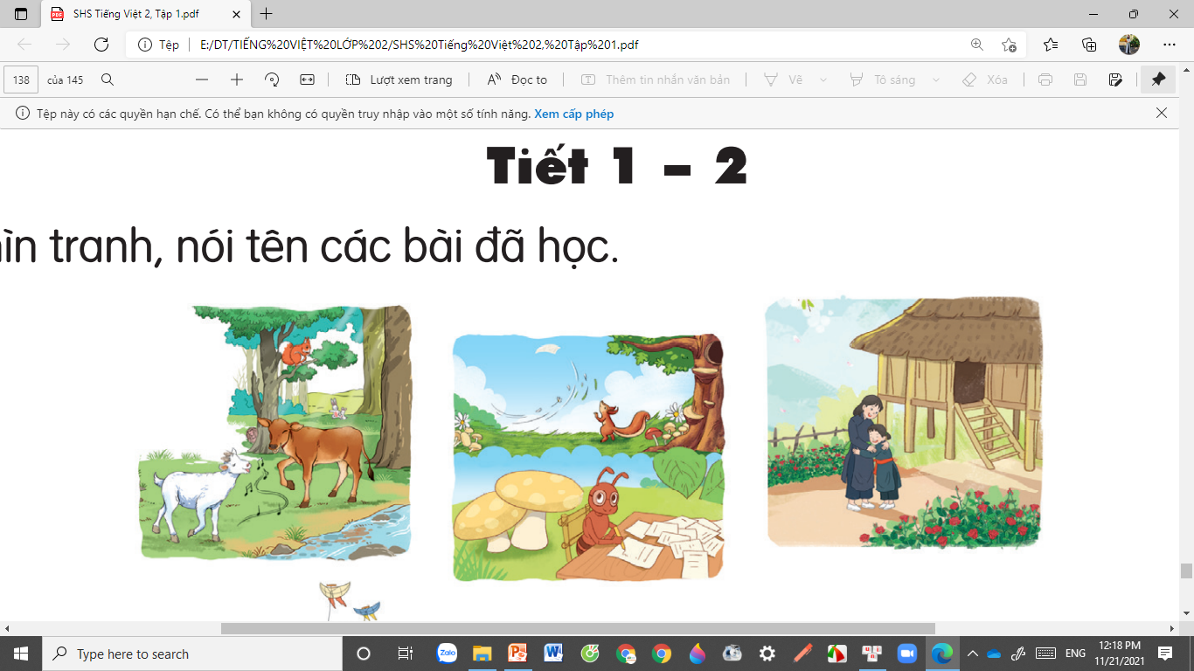
Tớ nhớ cậu
Cánh cửa nhớ bà
Sự tích hoa tỉ muội

Slide 8
Tớ nhớ cậu
Cánh cửa nhớ bà
Thả diều

Slide 9
Thương ông
Gọi bạn
Thả diều

Slide 10
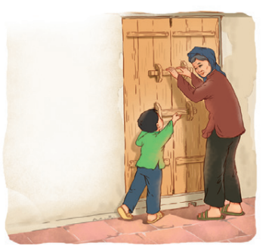
Gọi bạn
Thương ông
Cánh cửa nhớ bà

Slide 11
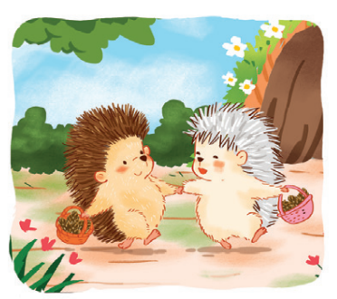
Thương ông
Nhím nâu kết bạn
Thả diều

Slide 12
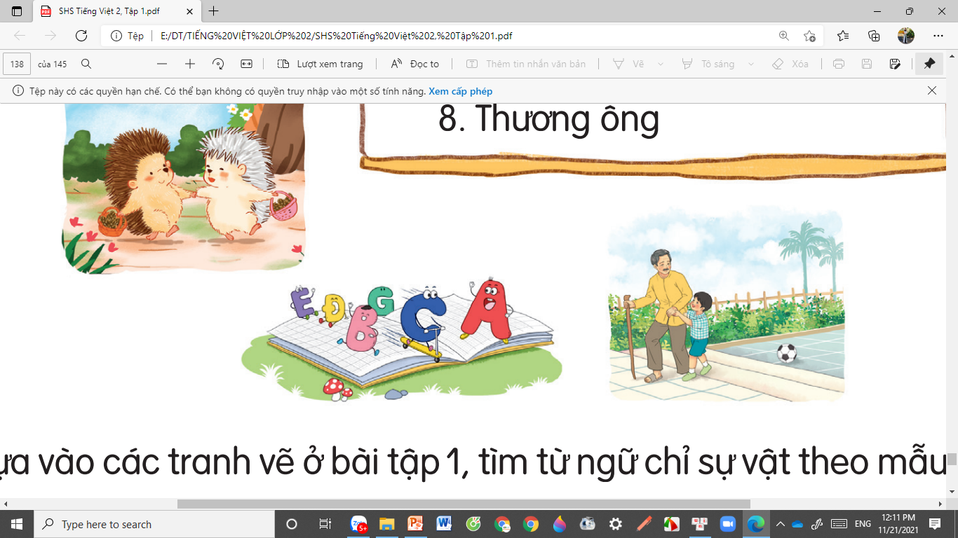
Thương ông
Cánh cửa nhớ bà
Chữ A và những người bạn

Slide 13
Chữ A và những người bạn
Cánh cửa nhớ bà
Nhím nâu kết bạn

Slide 14
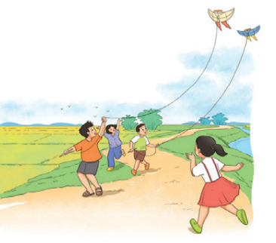
Thương ông
Thả diều
Gọi bạn

Slide 15
2. Dựa vào các tranh vẽ ở bài tập 1, tìm từ ngữ chỉ sự vật theo mẫu
Từ ngữ chỉ sự vật | Từ ngữ chỉ người | M: bà, Nết
 | Từ ngữ chỉ vật | M: nhím nâu, cây cau, cánh cửa, dòng suối

Slide 16
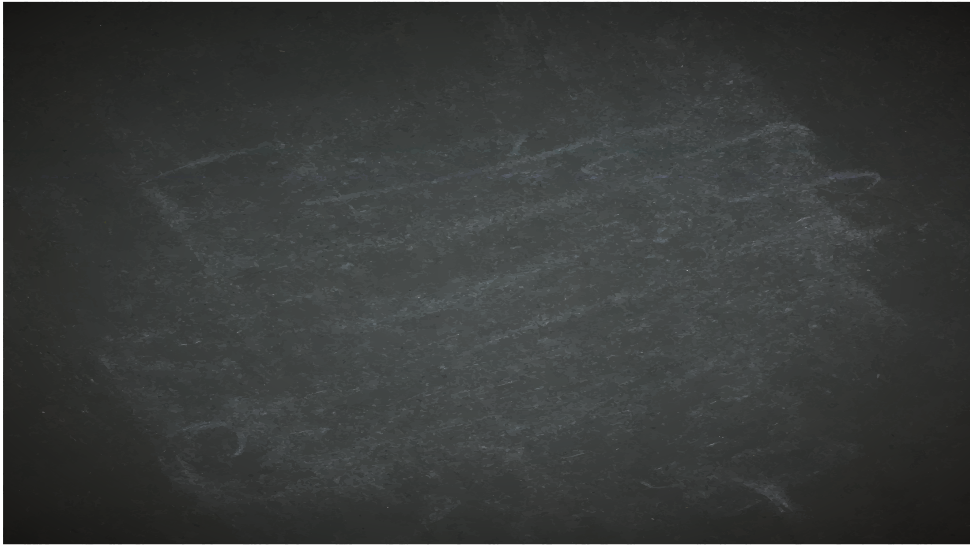




Slide 17


Từ ngữ chỉ sự vật
Từ ngữ chỉ sự vật | Từ ngữ chỉ người | Chị Ông Việt,…
 | Từ ngữ chỉ vật | bê vàng cây hoa diều giấy rừng,…

Slide 18
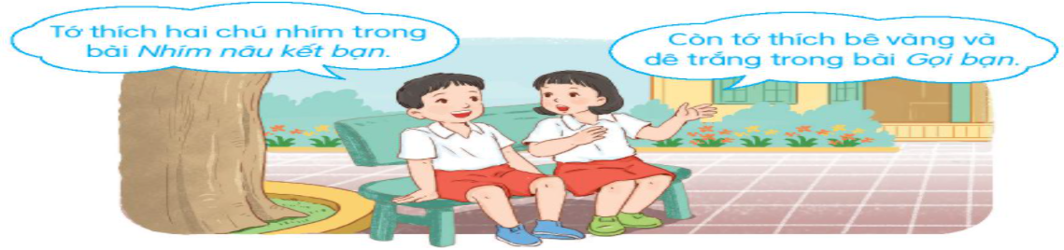
3. Đọc lại một bài đọc em thích, nêu chi tiết, nhân vật hoặc hình ảnh trong bài khiến em nhớ nhất.

Slide 19
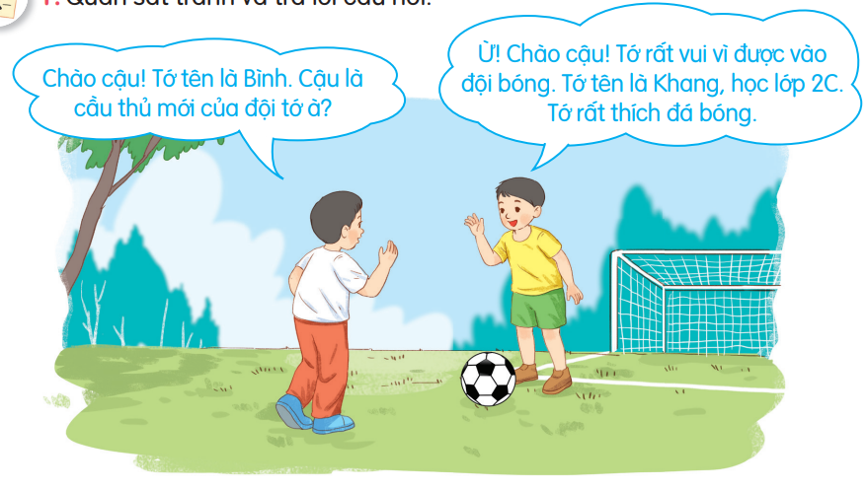
NHÌN HÌNH – ĐOÁN TÊN
?
?
Notes:
Rất mong nhận được phản hồi và góp ý từ Quý Thầy Cô để bộ giáo án ppt được hoàn thiện hơn.
Mọi thông tin phản hồi mong được QTC gửi về:
+ Zalo: 0916.604.268
+ Facebook cá nhân: https://www.facebook.com/nhilinh.phan/
+ Nhóm chia sẻ tài liệu: https://www.facebook.com/groups/443096903751589

Slide 20
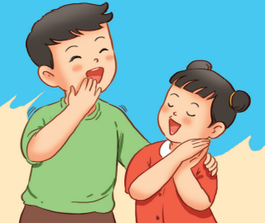
Bi và Bống

Slide 21
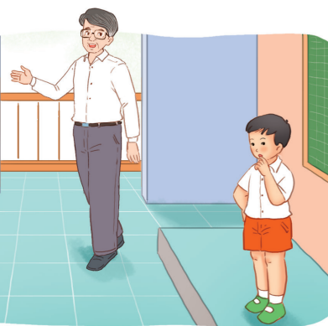
Quang

Slide 22
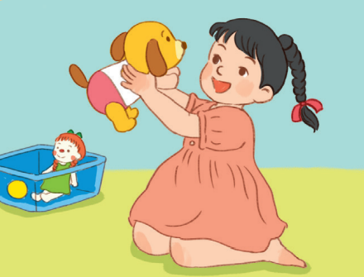
Hoa

